Slide 1



Slide 2

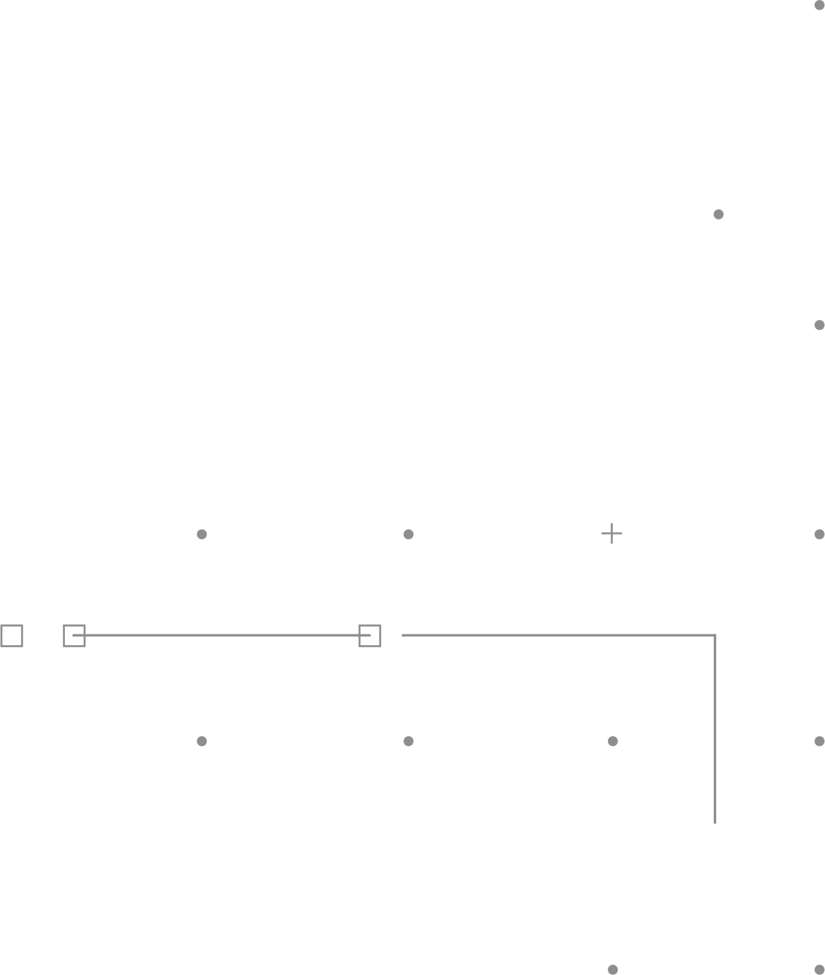
DIFFERENTIATED PROBLEM SOLVING
(Soluções Diferenciadas de Problemas- Cálculo Diferencial e Integral)

Slide 3
EQUAÇÕES POLINOMIAIS
Prof. Luciano Galdino

Slide 4
Equações Polinomiais
Primeiro grau: ax + b = 0 com a ≠ 0.
4x – 3 = 0 (primeiro grau - linear)
Segundo grau: ax² + bx + c = 0
2x² + 3x - 2 = 15 (segundo grau)
2x² + 3x - 17 = 0
Terceiro grau: ax³ + bx² + cx + d = 0
x³ – 4x² - 10 = 0 (terceiro grau)

Slide 5



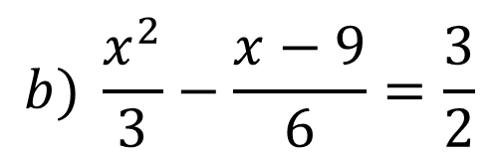
Resoluções da equação do 2º grau
Equações incompletas
$${a) x}^{2}=5x$$
$$b) \frac{x^{2}}{3}−\frac{x−9}{6}=\frac{3}{2}$$
$${c) 3x}^{2}=48$$
$$d)\left(x+5\right)\left(x−5\right)=−7$$

Slide 6



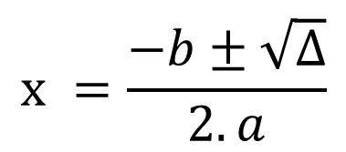
Resoluções da equação do 2º grau
Equações Completas
$$∆ =b^{2}−4.a.c$$
$$x =\frac{−b±\sqrt{∆}}{2.a}$$
Fórmula de Bhaskara
Exemplos:
$${a) x}^{2}−x−6=0$$
$${b) 3x}^{2}−5x+2=0$$

Slide 7
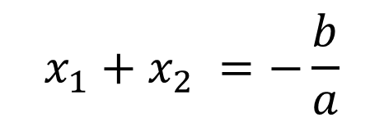

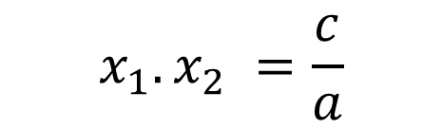
Resoluções da equação do 2º grau
Soma e produto
$$x_{1}+x_{2} =−\frac{b}{a}$$
$$x_{1}.x_{2} =\frac{c}{a}$$
Exemplo:
$${a) x}^{2}−4x−5=0$$

